Slide 1



『数据结构 · DATA STRUCTURES』
第三章 栈和队列
李忠月
温州大学计算机科学与工程学院
Copyright © 2008, All rights reserved.

Slide 2

第三章 栈和队列
本章要求
  掌握栈和队列类型的特点，并能在相应的应用问题中正确选用它们；
  熟练掌握栈类型的两种实现方法，特别应注意栈满和栈空的条件以及它们的描述方法；
  熟练掌握循环队列和链队列的基本操作实现算法，特别注意队满和队空的描述方法；
  理解递归算法执行过程中栈的状态变化过程。
重点和难点
  掌握栈和队列的基本操作实现算法

Slide 3


第三章 栈和队列
栈
  栈的定义
  栈的表示和实现
  两栈共享技术
  栈与递归的实现
  栈的应用举例
队列
要点小结
参考书目及网络资源
讨论时间

Slide 4
一、栈

Slide 5
线性表的概念
线性表(Linear List)是由n(n≥0)个数据元素(结点)a₁,a₂,……,a_{n}组成的有限序列。
  数据元素的个数n定义为表的长度。当n=0时，称为空表。
  将非空的线性表(n＞0)记作:(a₁，a₂，…，a_{n})
  数据元素a_{i}(1≤i≤n)只是个抽象符号，其具体含义在不同情况下可以不同。它既可以是原子类型，也可以是结构类型但同一线性表中的数据元素必须属于同一数据对象。

Slide 6
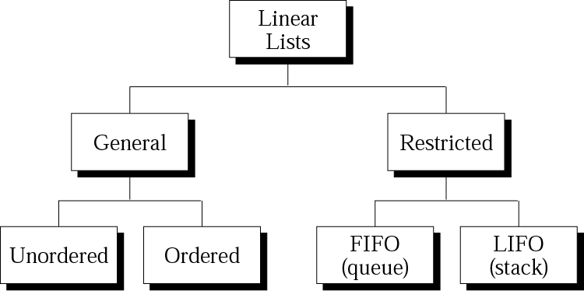
线性表分类
Data can be inserted and deleted anywhere.
Data can only be inserted and deleted at the ends of the structure.

Slide 7
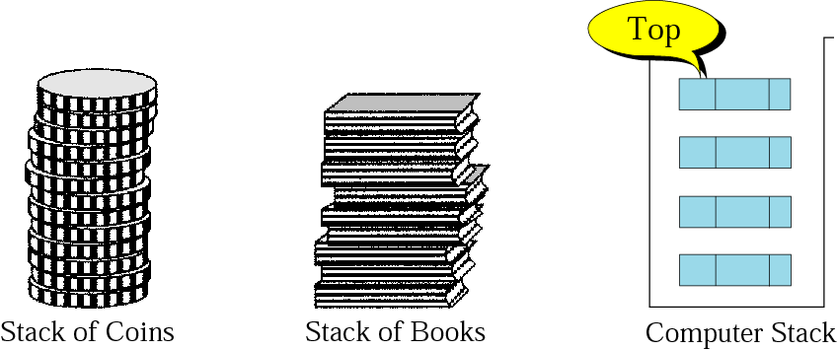

1、栈的定义
后进先出策略，即LIFO (Last In, First Out)

Slide 8
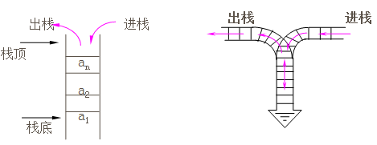
栈作为一种限定性线性表，将线性表的插入和删除运算限制为仅在表的一端进行，即LIFO表。
  通常将表中允许进行插入、删除操作的一端称为栈顶 (Top)，表的另一端被称为栈底(Bottom)。
  当栈中没有元素时称为空栈。栈的插入操作被形象地称为进栈或入栈，删除操作称为出栈或退栈。

Slide 9
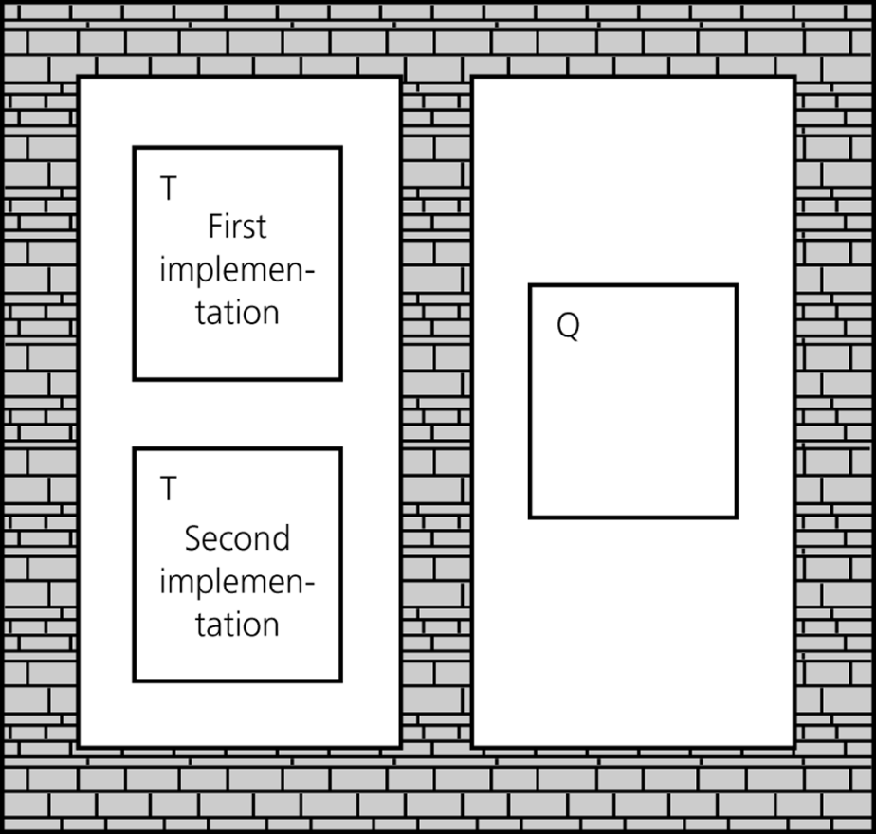
Abstract Data Types
Isolated tasks: the implementation of task T does not affect task Q
Q是应用程序，Q不用知道工作T是怎样完成的，但Q必须知道这个工作的内容以及如何启动T这个工作 (就是呼叫T)。

Slide 10
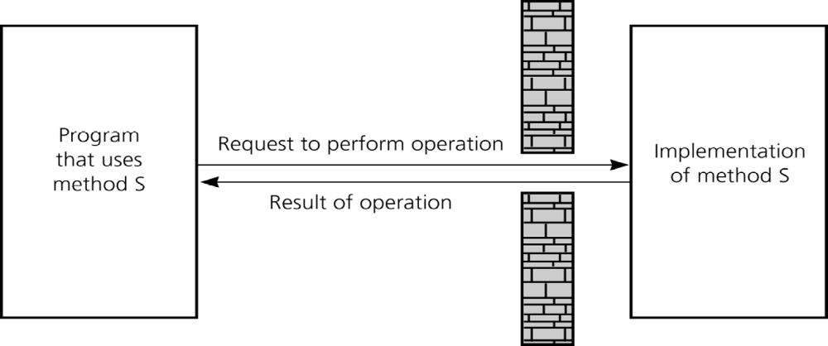
Abstract Data Types
The isolation of modules is not total
  Functions’ specifications, or contracts, govern how they interact with each other
  A slit in the wall

Slide 11
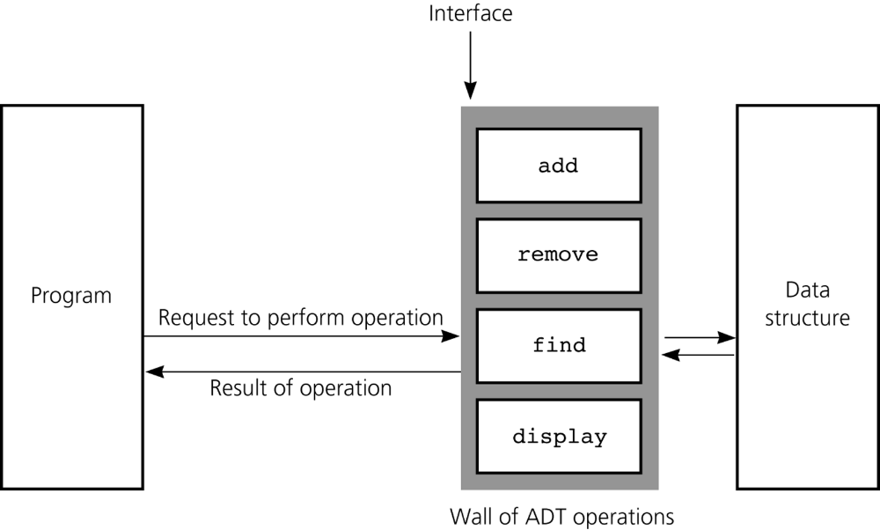
Abstract Data Types
A wall of ADT operations isolates a data structure from the program that uses it

Slide 12
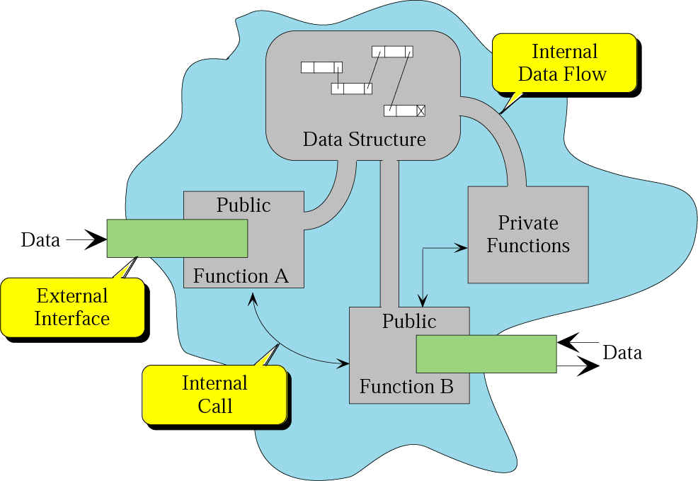
Model for ADT

Slide 13
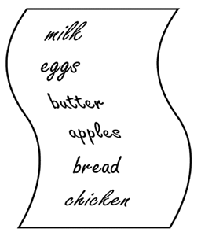
Abstract Data Types
A grocery list

Slide 14
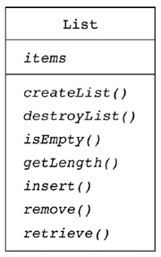
Abstract Data Types
UML Diagram for ADT List
要先定义好这些操作对于 List 对象的影响，请自己试试看加上参数并说明其工作内容

Slide 15
栈的抽象数据类型定义
数据元素：可以是任意类型的数据，但必须属于同一个数据对象。
关系：栈中数据元素之间是线性关系
基本操作：
  InitStack
  ClearStack
  IsEmpty
  IsFull
  Push
  Pop
  GetTop
  …

Slide 16
2、栈的表示和实现
栈在计算机中主要有两种基本的存储结构：
  顺序存储结构
  链式存储结构
顺序存储的栈为顺序栈。
链式存储的栈为链栈。

Slide 17
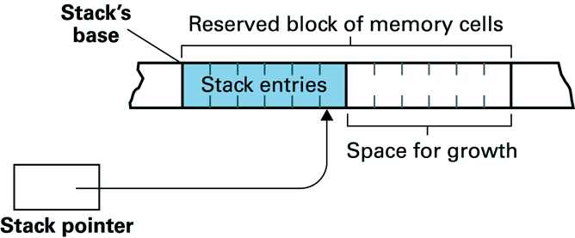

（1）顺序栈
顺序栈是用顺序存储结构实现的栈，即利用一组地址连续的存储单元依次存放自栈底到栈顶的数据元素。
  由于栈的操作的特殊性，还必须附设一个位置指针top(栈顶指针)来动态地指示栈顶元素在顺序栈中的位置。通常以top=-1表示空栈。

Slide 18
用C语言定义栈的顺序存储结构
#define FALSE 0
#define TRUE 1
#define Stack_Size 50
typedef struct
{
StackElementType elem[Stack_Size];
int top; //用来存放栈顶元素的下标
}SeqStack;

Slide 19
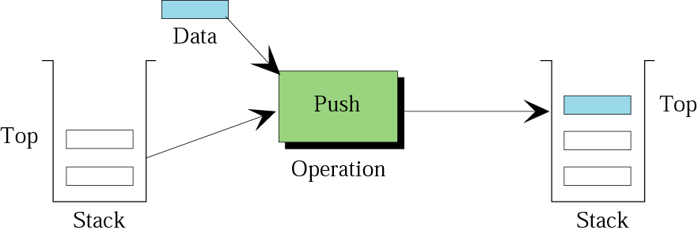
Push operation in a stack
Push adds an item at the top of the stack.

Slide 20
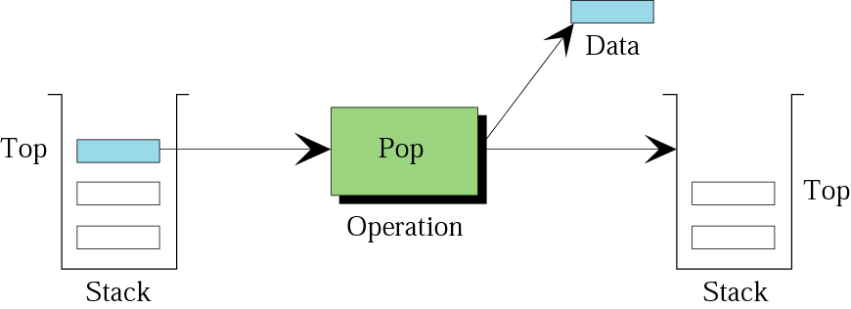
Pop operation in a stack
Pop removes the item at the top of the stack.

Slide 21
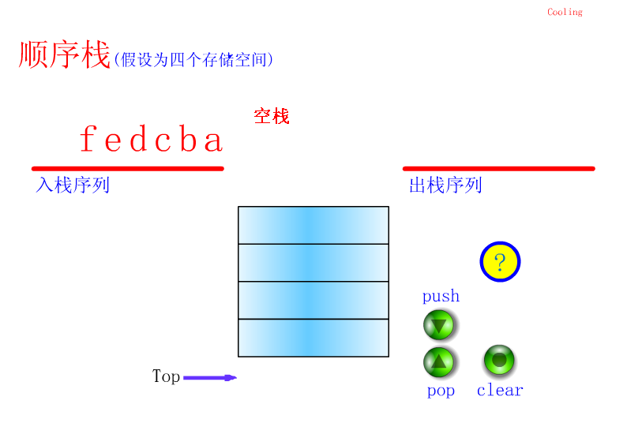
顺序栈Push、 Pop操作演示

Slide 22
顺序栈基本操作的实现

Slide 23
//构造一个空栈S
void InitStack(SeqStack *S)
{
S->top= -1;
}
InitStack
IsEmpty
IsFull
可以改写成带返回值的形式吗？如果可以，如何改写？
Push
Pop
GetTop

Slide 24
/*判栈S为空栈时返回值为真，反之为假*/ int IsEmpty(SeqStack *S)
{
return(S->top==-1?TRUE:FALSE);
}
InitStack
IsEmpty
IsFull
Push
Pop
GetTop

Slide 25
InitStack
/*判栈S为满时返回真,否则返回假*/ int IsFull(SeqStack *S)
{
return(S->top== Stack_Size-1 ? TRUE:FALSE);
}
IsEmpty
IsFull
Push
Pop
为什么栈满的条件在这里是Stack_Size-1，而不是Stack_Size？？
GetTop

Slide 26
InitStack
IsEmpty
int Push(SeqStack *S, StackElementType x)
{
if(S->top== Stack_Size-1)
return(FALSE);/*栈已满*/
S->top++;
S->elem[S->top]=x;
return(TRUE);
}
IsFull
Push
Pop
GetTop

Slide 27
InitStack
IsEmpty
IsFull
int Pop(SeqStack *S, StackElementType *x)
{ if(S->top==-1)
return(FALSE);
else
{ *x= S->elem[S->top];
S->top--;/*修改栈顶指针*/
return(TRUE);
}
}
Push
Pop
GetTop

Slide 28
InitStack
IsEmpty
IsFull
/*将栈S的栈顶元素弹出，放到x所指的存储空间中，但栈顶指针保持不变*/
int GetTop(SeqStack *S,StackElementType *x)
{
if(S->top==-1) /*栈为空*/
return(FALSE);
else
{ *x = S->elem[S->top];
return(TRUE);
}
}
Push
Pop
GetTop

Slide 29
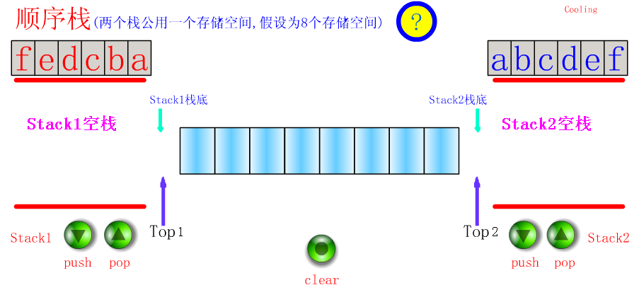
※两栈共享技术
主要利用了栈“栈底位置不变，而栈顶位置动态变化”的特性。

Slide 30
※两栈共享的数据结构定义
#define M 100
typedef struct
{
StackElementType Stack[M];
int top[2];
/*top[0]和top[1]分别为两个栈顶指示器*/
}DqStack;

Slide 31
※两栈共享基本操作的实现
void InitStack(DqStack *S)
{
S->top[0]=-1;
S->top[1]=M;
}
InitStack
Push
Pop

Slide 32
//把数据元素x压入i号堆栈
int Push(DqStack *S, StackElementType x, int i)
{ if(S->top[0]+1==S->top[1]) /*栈已满*/
return(FALSE);
switch(i)
{case 0:
S->top[0]++;
S->Stack[S->top[0]]=x;
break;
case 1:
S->top[1]--;
S->Stack[S->top[1]]=x;
break;
default:
return(FALSE)
}
return(TRUE);
}

Slide 33
//从i号堆栈中弹出栈顶元素并送到x中
int Pop(DqStack *S, StackElementType *x, int i)
{ switch(i)
{case 0:
if(S->top[0]==-1)
return(FALSE);
*x=S->Stack[S->top[0]]; S->top[0]--;
break;
case 1:
if(S->top[1]==M)
return(FALSE);
*x=S->Stack[S->top[1]]; S->top[1]++;
break;
default:
return(FALSE);
}
return(TRUE);
}

Slide 34
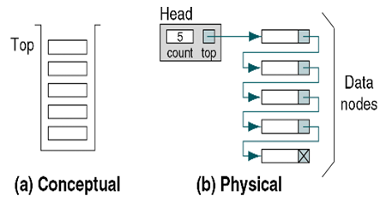

（2）链栈
链栈是采用链表作为存储结构实现的栈。为便于操作，采用带头结点的单链表实现栈。
链栈在使用完毕时，应该释放其空间。

Slide 35
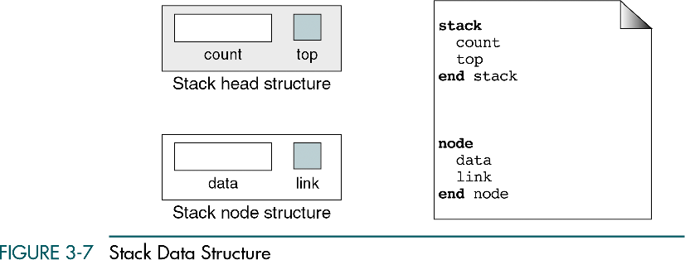

Slide 36
用C语言定义的链栈结构
typedef struct node
{
StackElementType data;
struct node *next;
}LinkStackNode;
typedef LinkStackNode *LinkStack;

Slide 37
链栈基本操作的实现
/*将数据元素x压入栈top中*/
int Push(LinkStack top, StackElementType x)
{ LinkStackNode *temp;
temp=(LinkStackNode*)malloc(sizeof(LinkStackNode));
if(temp==NULL)
return(FALSE);/*申请空间失败*/
temp->data=x;
temp->next=top->next;
top->next=temp; /*修改当前栈顶指针 */
return(TRUE);
}
Push
Pop

Slide 38
链栈基本操作的实现
/*将栈top的栈顶元素弹出, 放到x所指的存储空间中*/
int Pop(LinkStack top, StackElementType *x)
{ LinkStackNode *temp;
temp=top->next;
if(temp==NULL)
return(FALSE);
top->next=temp->next;
*x=temp->data;
free(temp);/*释放存储空间*/
return(TRUE);
}
Push
Pop

Slide 39
多栈运算
采用多个单链表来实现多个链栈是很好的实现途径。
算法思想：将多个链栈的栈顶指针放在一个一维数组中统一管理，从而实现同时管理和使用多个栈。

Slide 40
3、栈与递归的实现
栈非常重要的一个应用就是在程序设计语言中用来实现递归。
递归
  在定义自身的同时又出现了对自身的调用。
直接递归函数
  如果一个函数在其定义体内直接调用自己，则称直接递归函数。
间接递归函数
  如果一个函数经过一系列的中间调用语句，通过其它函数间接调用自己，则称间接递归函数。

Slide 41
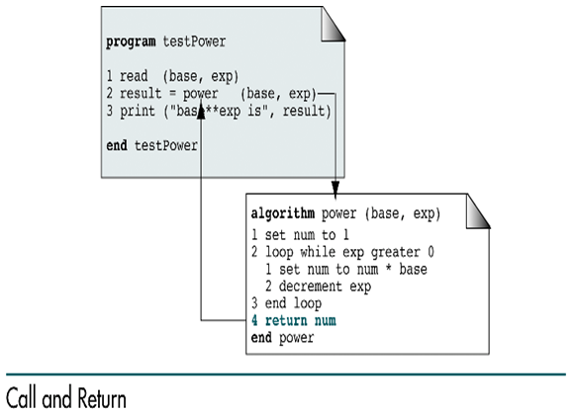
栈与递归的实现

Slide 42
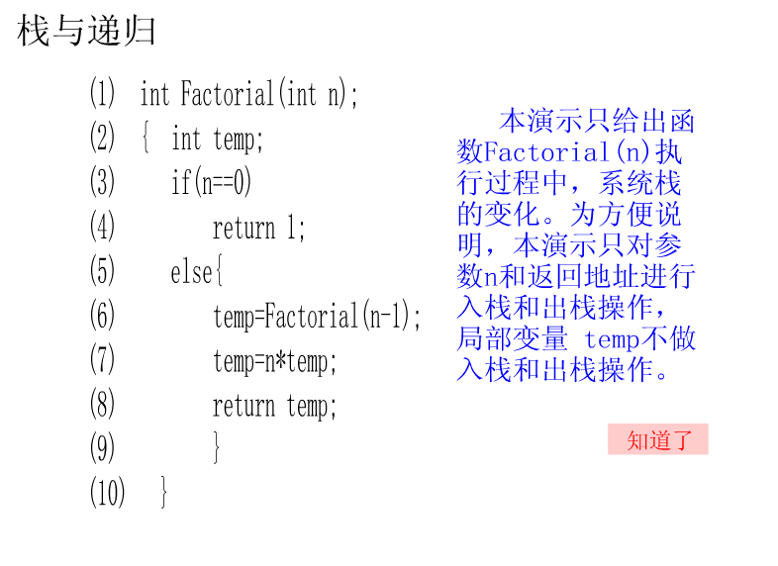
栈与递归的实现

Slide 43

栈与递归的实现

Slide 44
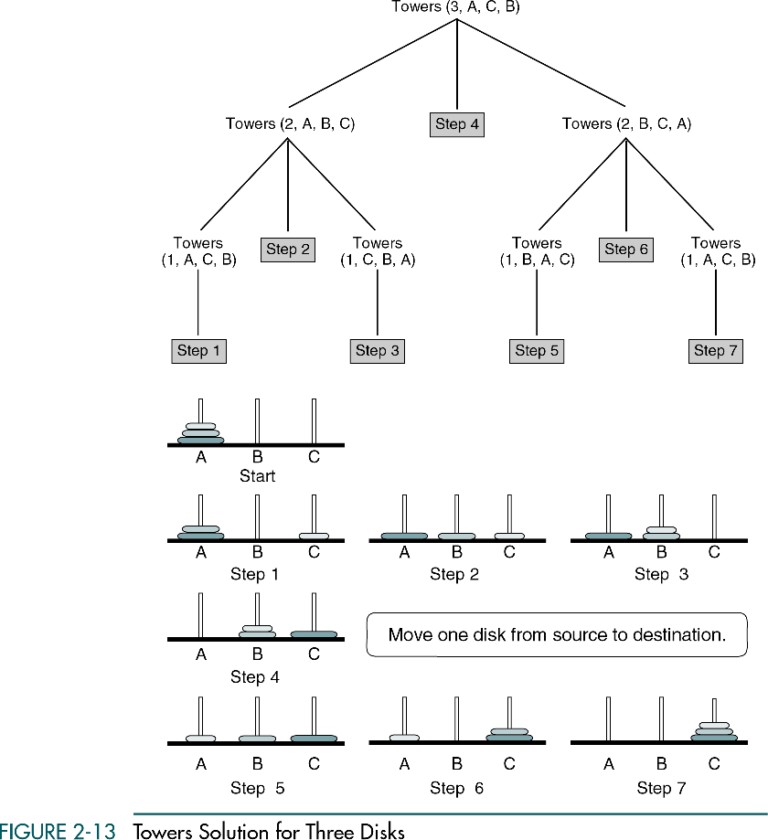
Hanoi Tower—Solution for three disks
Move two disks from source to auxiliary needle.
Move two disks from auxiliary to destination needle.

Slide 45
4、栈的应用举例

Slide 46
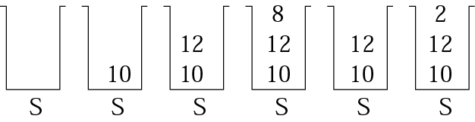
Example
Show the result of the following operations on a stack S.
Push(S, 10)
Push(S, 12)
Push(S , 8)
if !IsEmpty(S), then Pop(S)
Push(S, 2)

Slide 47
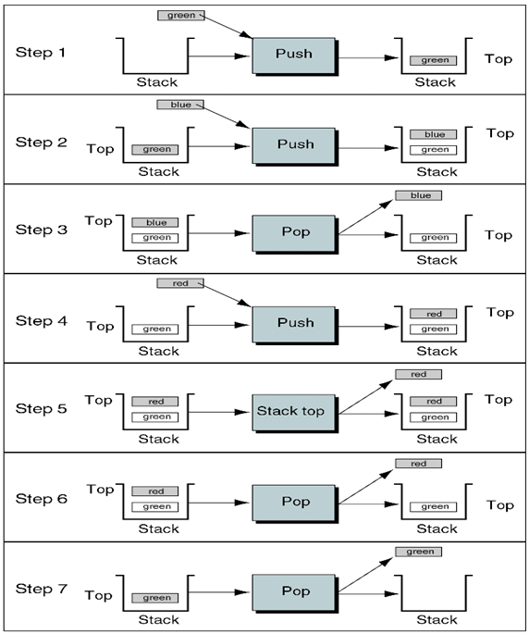
Example

Slide 48
栈的应用举例——数制转换
//对于任意的一个非负十进制数N, 打印出与其等值的二进制数
void Conversion(int N)
{ Stack S; int x; /*S为顺序栈或链栈*/
InitStack(&S);
while(N>0)
{ x=N%2;
Push(&S, x);
N=N/2;
}
while(!IsEmpty(S))
{ Pop(&S,&x);
printf(“%d”,x);
}
}
输入一个非负十进制整数，输出任意进制数？

Slide 49
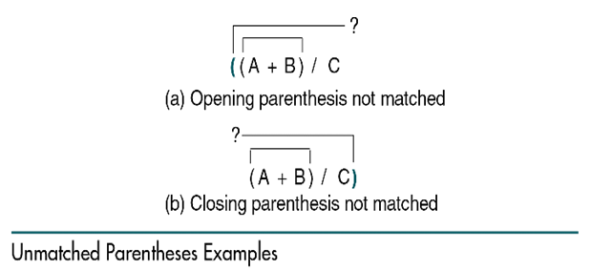
栈的应用举例——括号匹配问题
在检验算法中设置一个栈，若读入的是左括号，则直接入栈，等待相匹配的同类右括号；若读入的是右括号，且与当前栈顶的左括号同类型，则二者匹配，将栈顶的左括号出栈，否则属于不合法的情况。另外，如果输入序列已读尽，而栈中仍有等待匹配的左括号，或者读入了一个右括号，而栈中已无等待匹配的左括号，均属不合法的情况。当输入序列和栈同时变为空时，说明所有括号完全匹配。

Slide 50
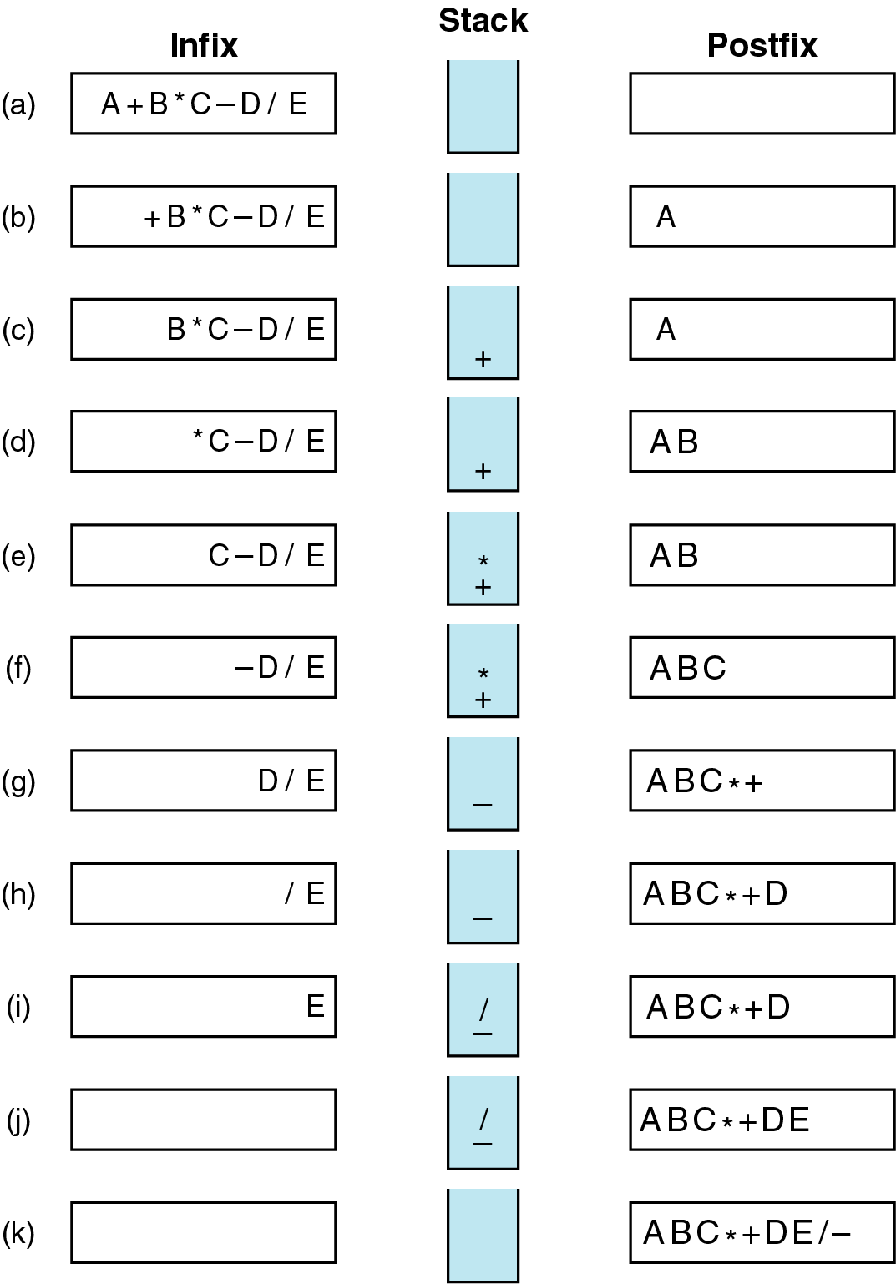
Infix Transformations

Slide 51
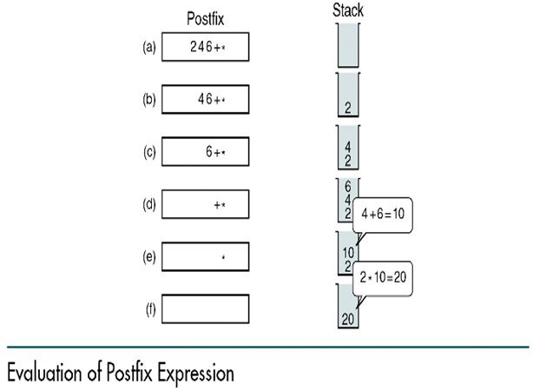
Evaluating postfix expressions

Slide 52
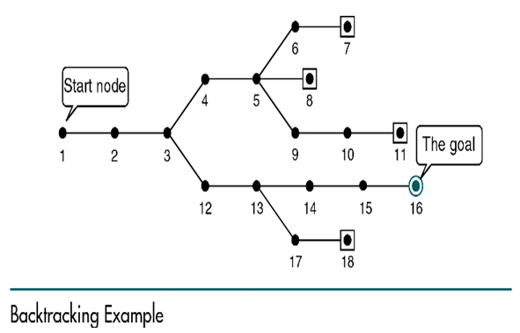
Goal seeking

Slide 53
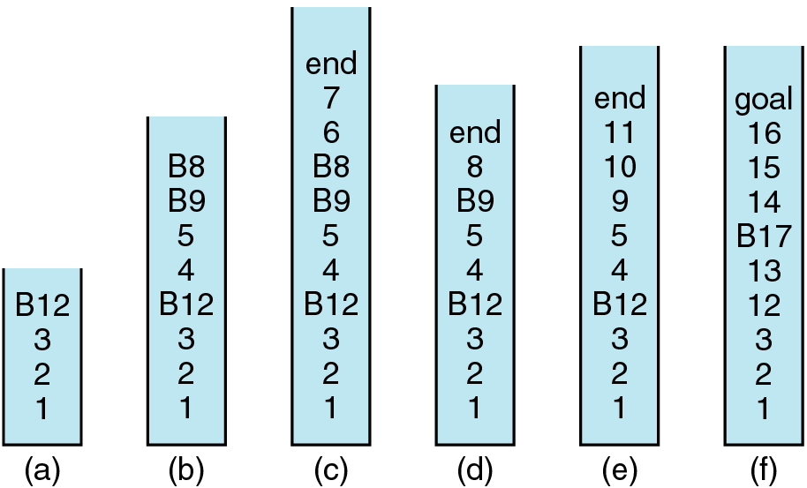
Goal seeking

Slide 54
二、队列

Slide 55
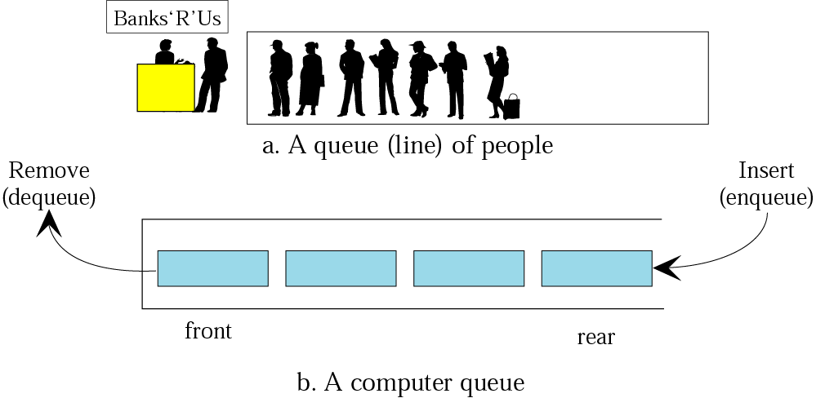
1、队列的定义
A restricted linear list in which data can only be inserted at one end (rear) and deleted from the other end (front).
A FIFO (First In, First Out) data structure.

Slide 56
ADT Queue
数据元素
  可以是任意类型的数据，但必须属于同一个数据对象。
关系
  队列中数据元素之间是线性关系。
基本操作
  InitQueue
  IsEmpty
  IsFull
  EnterQueue
  DeleteQueue
  GetHead
  ClearQueue
  DestroyQueue
  ……

Slide 57
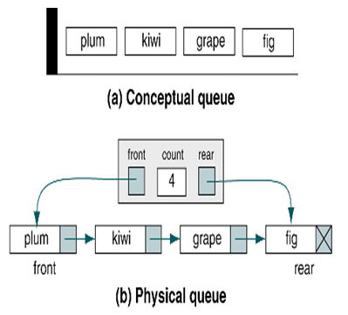
2、队列的表示和实现
数据结构

Slide 58
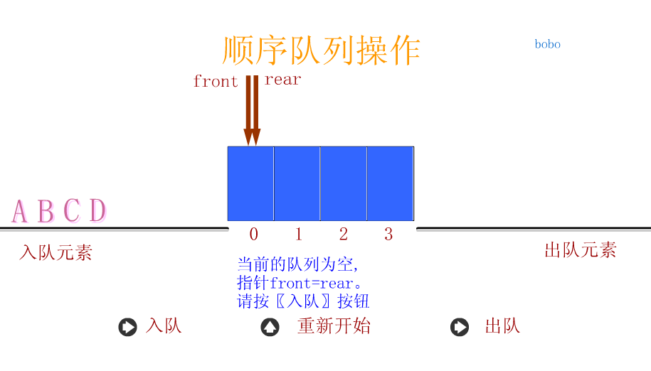
队列的表示和实现

Slide 59
用C语言定义的链队列
#define TRUE 1
#define FALSE 0
typedef struct node
{
QueueElementType data;
struct node *next;
}LinkQueueNode;
typedef struct
{
LinkQueueNode *front;
LinkQueueNode *rear;
}LinkQueue;

Slide 60
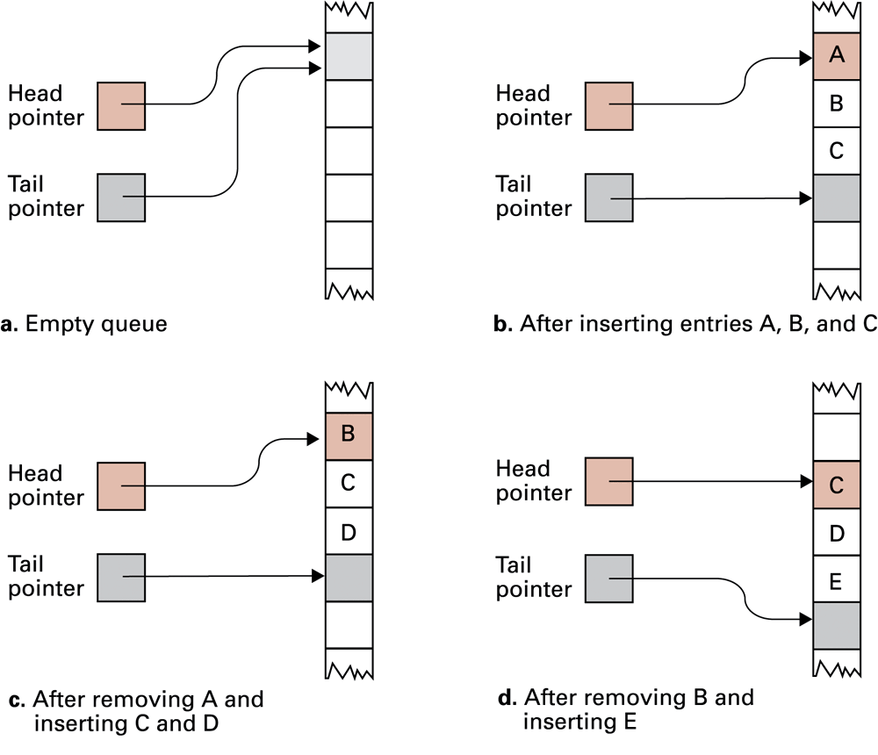
Basic Queue Functions

Slide 61
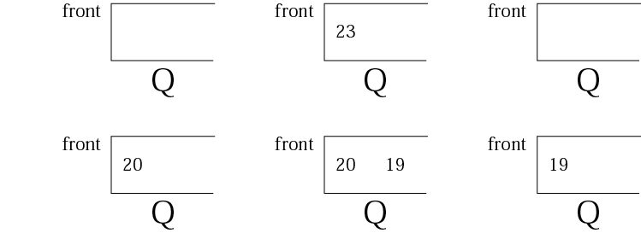
Example
Show the result of the following operations on a queue Q.
enqueue(Q, 23)
if not empty(Q), dequeue(Q)
enqueue(Q, 20)
enqueue(Q, 19)
if not empty(Q), dequeue(Q)

Slide 62
（1）链队基本操作的实现
int InitQueue(LinkQueue *Q)
{
Q->front=(LinkQueueNode*)malloc(sizeof(LinkQueueNode));
if(Q->front!=NULL)
{
Q->rear=Q->front;
Q->front->next=NULL;
return(TRUE);
}
else
return(FALSE); /*溢出*/
}

Slide 63
int EnterQueue(LinkQueue *Q, QueueElementType x)
{ LinkQueueNode * NewNode;
NewNode=(LinkQueueNode *)malloc(sizeof(LinkQueueNode));
    if(NewNode!=NULL)
{
NewNode->data=x;
NewNode->next=NULL;
Q->rear->next=NewNode;
Q->rear=NewNode;
return(TRUE);
}
else
return(FALSE); /*溢出*/
}

Slide 64
int DeleteQueue(LinkQueue *Q, QueueElementType *x)
{
LinkQueueNode * p;
if(Q->front==Q->rear)
return(FALSE);
p=Q->front->next;
Q->front->next=p->next; /*队头元素p出队*/
if(Q->rear==p)
Q->rear=Q->front;
*x=p->data;
free(p); /*释放存储空间*/
return(TRUE);
}

Slide 65
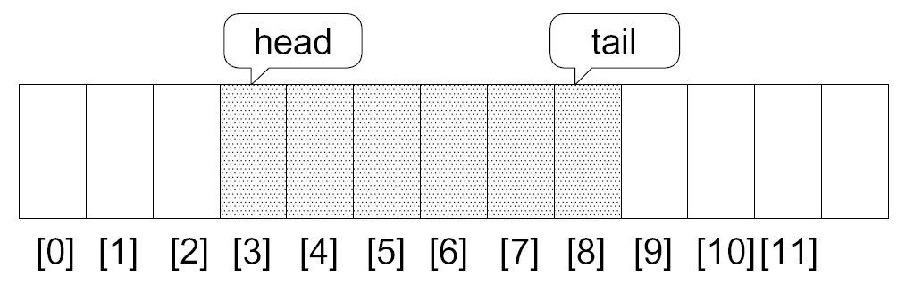
（2）循环队列
循环队列是队列的一种顺序表示和实现方法。
  与顺序栈类似，在队列的顺序存储结构中，我们用一组地址连续的存储单元依次存放从队头到队尾的元素，如一维数组Queue[MAXSIZE]。
  由于队列中队头和队尾的位置都是动态变化的，因此需要附设两个指针front和rear，分别指示队头元素和队尾元素在数组中的位置。

Slide 66
循环队列
假溢出
  由于只能在队尾入队，使得随着部分元素的出队，数组前面会出现一些空单元无法使用的现象。
  真正队满的条件是rear - front=MAXSIZE。
为了解决假溢出现象并使得队列空间得到充分利用，一个较巧妙的办法是将顺序队列的数组看成一个环状的空间，即规定最后一个单元的后继为第一个单元，我们形象地称之为循环队列。

Slide 67
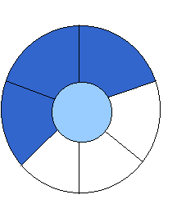

循环队列
EMPTY QUEUE
[2]
[3] [2] [3]
J2
J3
[1] [4] [1] [4]
J1
[0] [5] [0] [5]
front = 0 front = 0
rear = 0 rear = 3
How to test when queue is empty?

Slide 68

循环队列
FULL QUEUE
[2] [3] [2] [3]
J2 J3
J8 J9
J7
[1] [4][1] [4]
J1 J4
J5
J6 J5
[0] [5] [0] [5]
front =0
rear = 5
front =4
rear =3
How to test when queue is full?

Slide 69
循环队列——区分队列的空和满
损失一个空间的方法
  队列“满”的条件为
  (rear+1) mod MAXSIZE=front
  队列“空”的条件为
  rear=front
设置标志位的方法
  初始化操作即产生一个空的循环队列，此时Q->front = Q->rear=0，tag=0；
  当空的循环队列中有第一个元素入队时，则tag=1，表示循环队列非空；
  当tag=1且Q->front=Q->rear时，表示队满。

Slide 70
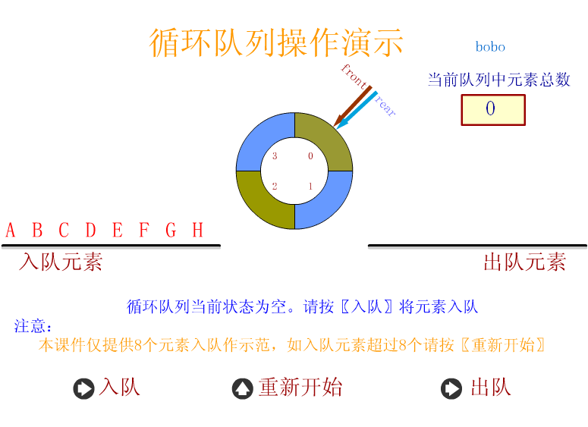
循环队列

Slide 71
用C语言定义的循环队列
#define TRUE 1
#define FALSE 0
#define MAXSIZE 50 /*队列的最大长度*/
typedef struct
{
/* 队列的元素空间*/
QueueElementType element[MAXSIZE]
int front; /*头指针指示器*/
int rear ; /*尾指针指示器*/
}SeqQueue;

Slide 72
链队基本操作的实现
/*将Q初始化为一个空的循环队列 */
void InitQueue(SeqQueue *Q)
{
Q->front=Q->rear=0;
}
InitQueue
EnterQueue
DeleteQueue

Slide 73
链队基本操作的实现
int EnterQueue(SeqQueue *Q, QueueElementType x)
{
if((Q->rear+1)%MAXSIZE==Q->front)
return(FALSE);
Q->element[Q->rear]=x;
Q->rear=(Q->rear+1)%MAXSIZE;
return(TRUE);
}
InitQueue
EnterQueue
DeleteQueue

Slide 74
链队基本操作的实现
/*删除队头元素, 用x返回其值*/
int DeleteQueue(SeqQueue *Q, QueueElementType * x)
{ /*队列为空*/
if(Q->front==Q->rear)
return(FALSE);
*x=Q->element[Q->front];
Q->front=(Q->front+1)%MAXSIZE;
return(TRUE);
}
InitQueue
EnterQueue
DeleteQueue

Slide 75
3、队列的应用举例

Slide 76
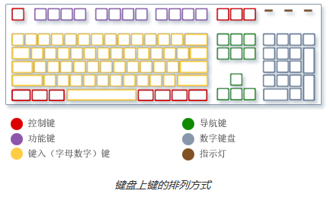
（2）键盘输入循环缓冲区问题
缓冲区: 接收设备或应用程序使用数据之前，为暂时保存此数据而保留的内存区域。缓冲可防止数据流中断。
键盘缓冲区：是一个“循环队列”数据结构，对于未处理的扫描码暂时储存起来，采用“先进先出”的原则操作。
  如果缓冲区已满，再按下键时则认为无效。

Slide 77
键盘缓冲区
#include "string.h"
static char *p;
char *trans(char *p,char str[2])
{ char c; p=strcat(p,str);
if ((c=getchar())!='\n' && c>='0' && c<='9')
{str[0]=c; str[1]='\0';}
else{puts(p);getch();exit(0);}
p=trans(p,str); return p;
}
void main()
{ char *p=NULL,ch,str[2]={'\0'};
printf("Please input an integer:");
for (;(ch=getchar())!='\n';)
if (ch>='0' && ch<='9'){str[0]=ch; str[1]='\0';p=trans(p,str);}
}
与教材中p98-99页中程序的区别？

Slide 78

要点小结
堆栈和队列
  两种特殊的抽象数据类型——堆栈和队列，都是特殊的线性表，是操作受限定的线性表。它们的共同点是操作的位置限制在表的端点。
    堆栈具有LIFO的特征。限定元素的运算位置只在表尾（栈顶）端进行。
    队列具有FIFO的特征。限定元素的运算位置分别在表的两端进行。

Slide 79

顺序和链式两种存储方式
  对进栈操作来说，顺序栈受到事先开辟的栈区容量的限制，以避免上溢。链栈方式下，只有整个系统无法申请到可用空间时，才无法进栈。队列操作亦同。
  循环队列是一种顺序队列。
    通过模运算将其看成一个首尾相接的环。求队列的长度是模运算算式。为区分队列的空和满，有两种典型的解决方法：一种是损失一个空间的方法；另一种是设置标志位的方法。
  链队列的操作实现与单链表的操作实现类似，而链队列除了头指针，还设一个尾指针，并且通常封装在一个结构体中。

Slide 80
递归实现机制
  递归工作栈是实现递归的核心技术。
  递归的消除
    在简单情况下，可以将递归算法转化为线性操作系列，直接用循环实现。
    一般情况下，可以利用自定义栈模拟系统栈，将递归算法转换为非递归算法。

Slide 81



Questions - Discussion

Slide 82


作业提交
作业提交
  P102-5、6
实验报告提交
  ftp://10.132.254.1:6727

Slide 83

网络资源
http://jpkc.nwu.edu.cn/datastr/(耿国华)
http://www.nist.gov/dads/(Dictionary)
http://www.student.seas.gwu.edu/~idsv/idsv.html(Interactive Data Structure Visualizations)
http://www.datastructures.info/
http://courses.cs.vt.edu/~csonline/DataStructures/Lessons/index.html
http://www.cs.sunysb.edu/~skiena/214/lectures/(Steven S. Skiena, Stony Brook University)
http://www.informatics.susx.ac.uk/courses/dats/dats.html(Kingsley Sage)

Slide 84


再 见
345783511
13567726727

Slide 85
『数据结构 · DATA STRUCTURES』
Algorithms
+
Data Structures
=Programs
Copyright © 2008 Wenzhou University. All rights reserved.
This presentation, slides, or hardcopy may NOT be used for short courses, industry seminars, or consulting purposes. The names of actual companies and products mentioned herein may be the trademarks of their respective owners. This presentation is for informational purposes only.

